Slide 1
수료 프로젝트
딥러닝 기반의 개인화 서비스 구축을 위한 추천 시스템, 챗봇 개발자 과정
(K-Digital Training)
(2022년 7월 12일~ 2023년 1월 19일: 6개월 960 시간)
(주)솔데스크 IT 아카데미

Slide 2

나의 인생 영화 블로그
영화 컨텐츠 블로그

Slide 3
지도 훈련 교사 및 팀원 소개
팀장: 왕눈이
데이터 아키텍쳐: 아로미
Open Source Framework 개발자:
왕눈이, 아로미, 투투, 홍길순, 가길동
Web publisher(수석 디자이너): 아로미
추천 시스템(AI): 데이터 분석을 실행한 팀원
챗봇(AI): 왕눈이

Slide 4
설계
PROJECT 목적 및 주제 선정 이유
시스템 개발 일정
PROJECT 기반 기술
PROJECT 개발 환경 및 이용 기술
DBMS 설계
Logical Modeling
Physical Modeling
객체 설계
Usecase diagram
Object diagram
Activity diagram

Slide 5
1. PROJECT 목적 및 주제 선정 이유
PROJECT 목적
6개월간 배운 수업 내용을 이용하여, 실무에 적응할 수 있는
개발 능력을 향상시키기 위함입니다.
PROJECT 주제 선정 이유
인터넷상에서 고객의 요구에 최적화된 도서를 추천하는 시스템 제작의 필요성 증가

Slide 6
2. 시스템 개발 일정(10월 24일 ~ 1월 19일)
1) 웹 관련 개발
개발 항목 | 개발자 | 요구사항, , Usecase | DBMS 설계, DTO 제작 | MyBATIS Mapping | Interface DAO, Process | Process 구현
1. 카테고리 | 왕눈이 | ● | ● | ● | ● | ●
2. 컨텐츠 | 왕눈이 | ● | ● | ● | ● | ●
3. 회원 | 왕눈이 | ● | ● | ● | ● | ●
4. 관리자 | 왕눈이 | ● | ● | ● | ● | ●
5. Youtube 카테고리 | 왕눈이 | ● | ● | ● | ● | ●
6. Youtube 데이터 | 왕눈이 | ● | ● | ● | ● | ●
7. 공지사항 카테고리 | 왕눈이 | ● | ● | ● | ● | ●
8. 공지사항 데이터 | 왕눈이 | ● | ● | ● | ● | ●

Slide 7
개발 항목 | Spring Boot Controller | Client UI 구현, Ajax | Client/Server 연동 | 통합 테스트 및 디버깅 | 성능 개선, Refactoring | 문서화,발표
1. 카테고리 | ● | ● | ● | ● | ● | ●
2. 컨텐츠 | ● | ● | ● | ● | ● | ●
3. 회원 | ● | ● | ● | ● | ● | ●
4. 관리자 | ● | ● | ●
5. Youtube 카테고리 | ● | ● | ● | ● | ● | ●
6. Youtube 데이터 | ● | ● | ● | ● | ● | ●
7. 공지사항 카테고리 | ● | ● | ● | ● | ● | ●
8. 공지사항 데이터 | ● | ● | ● | ● | ● | ●

Slide 8
2) AI(딥러닝)
개발 항목 | 데이터 수집 | 데이터 저장 | 전처리 | 학습, 모델 제작 | 시각화 | 문서화,발표
1. 상품 추천 | ● | ● | ● | ● | ● | ●
2. 챗봇 | ● | ● | ● | ● | ● | ●

Slide 9
4. PROJECT 개발 환경 및 이용 기술
구분 | 내역
Client | JavaScript, HTML5, CSS3, jQuery, Ajax, JSON
Language | Java, JSP, Python
Framework | jQuery, Spring boot 2, Gradle 3, MyBatis 3, Django 3
OS | Windows 10, Ubuntu 18.04
Server(WAS) | Tomcat 9.0
DataBase System | Oracle11g XE
Tool | STS, Anaconda, Jupyter Notebook, PyCharm, VS Code
Machine learning | Python 3.7, Scikit learn, Jupyter Notebook, PyCharm
Deep learning | Python 3.7, Tensorflow 2, Jupyter Notebook, PyCharm
Design Tool | AmaterasUML, AmaterasERD
API | 다음 우편번호, 다음 맵, Youtube, Google Mail
통합 / 배포 | Github, AWS EC2, Docker

Slide 10
6. DBMS 설계

Slide 11
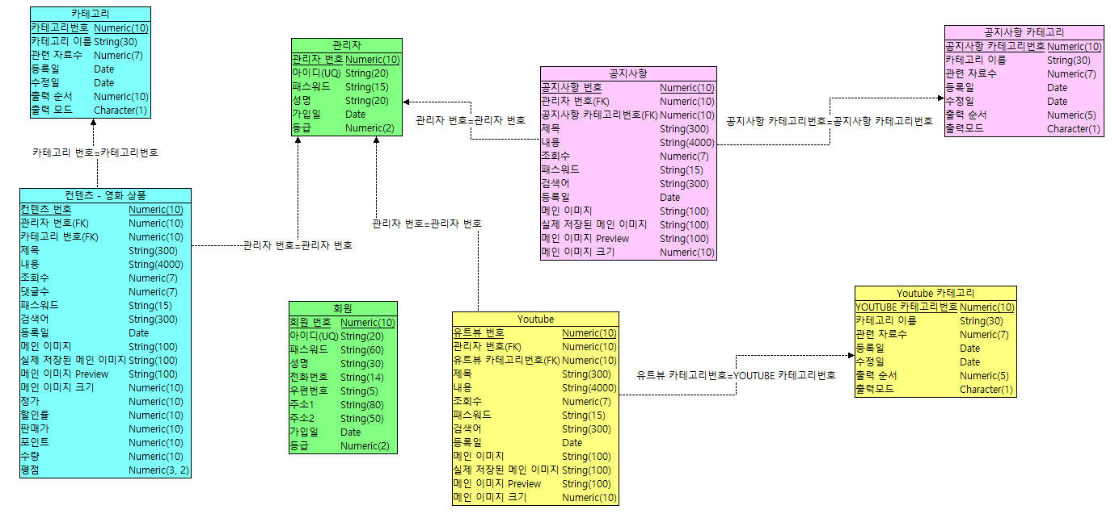
1) DBMS 논리적 모델링(Logical Modeling)

Slide 12
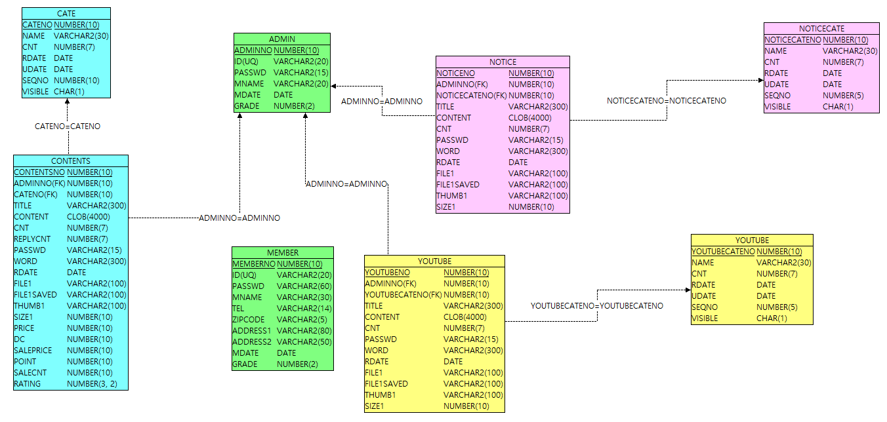
2) 물리적 모델링(Physical Diagram) 구현

Slide 13
7. 객체 설계

Slide 14
7.1 Usecase diagram

Slide 15
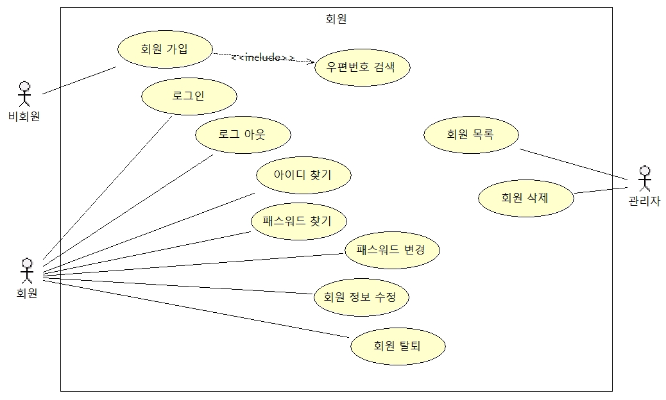
1) 회원

Slide 16
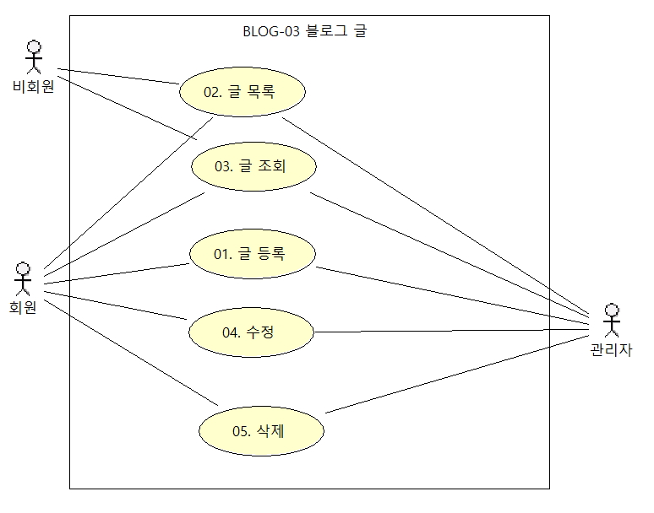
2) 블로그 글

Slide 17
7.2 Object diagram 구현 (객체 설계 다이어그램)

Slide 18
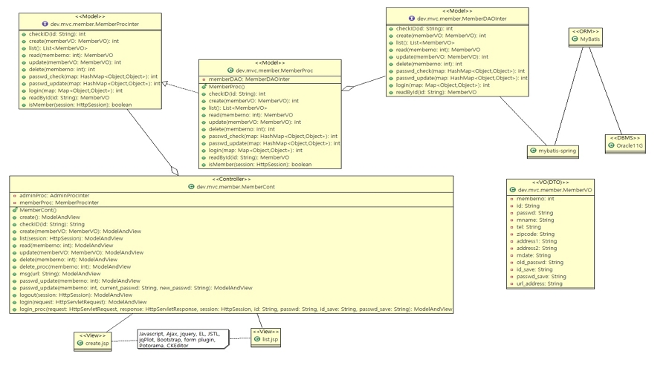
1) 회원 객체 설계 다이어그램

Slide 19
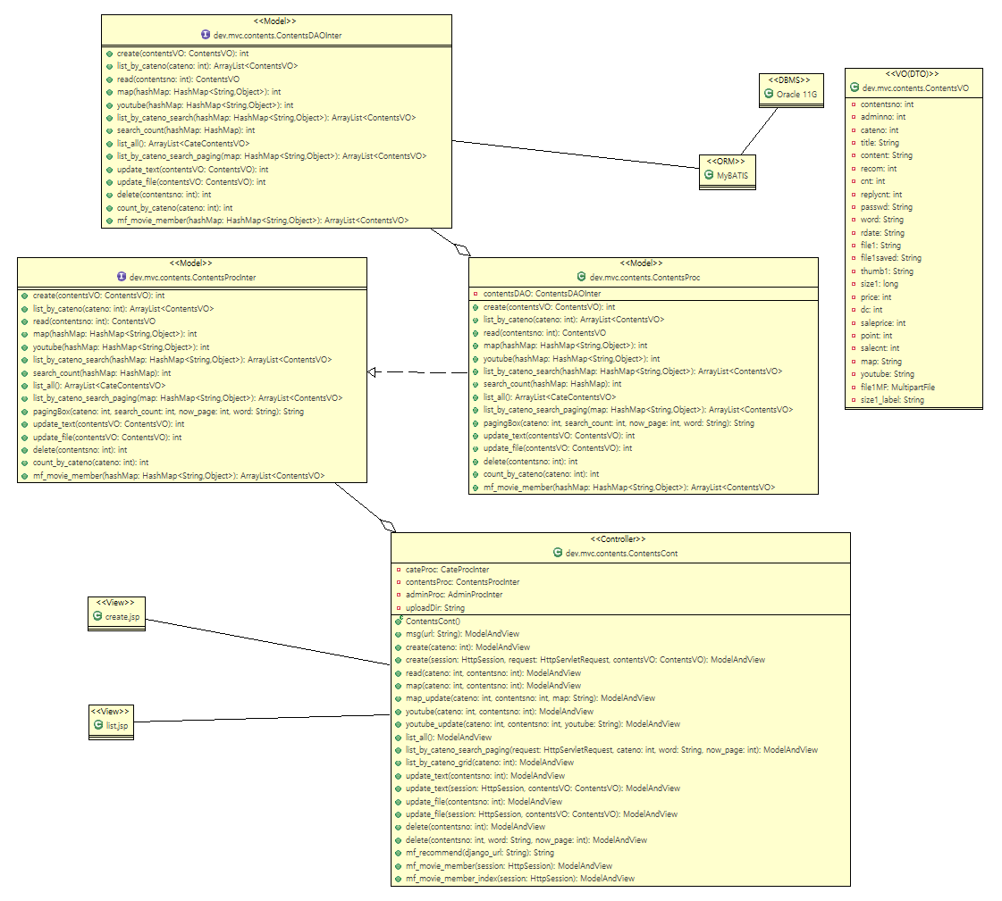
2) 컨텐츠 객체 설계 다이어그램

Slide 20
7.3 Activity diagram 구현 (객체 설계 다이어그램)

Slide 21
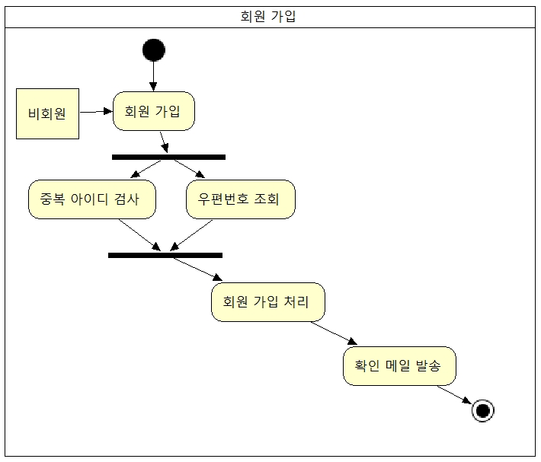
1) 회원 가입 Activity diagram

Slide 22
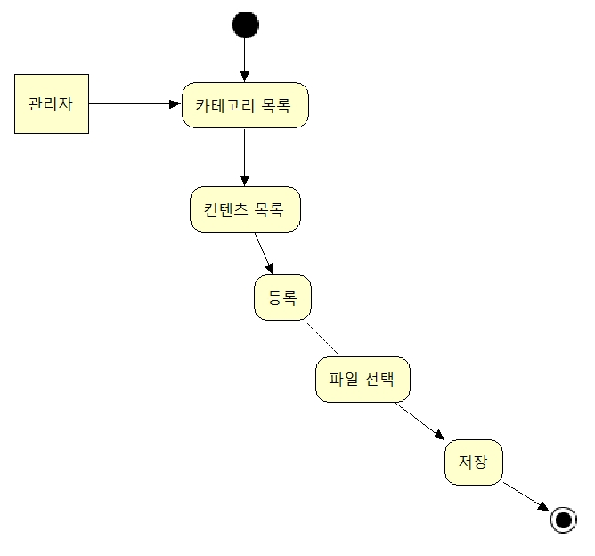
2) 컨텐츠 등록 Activity diagram

Slide 23
구현
Web 프로젝트 구현
Deep Learning 기반 추천 시스템(DNN)
Machine Learning 기반 추천 시스템(MF)
쳇봇
프로젝트 시연
프로젝트 후기(선택)

Slide 24
1. Web 프로젝트 구현

Slide 25
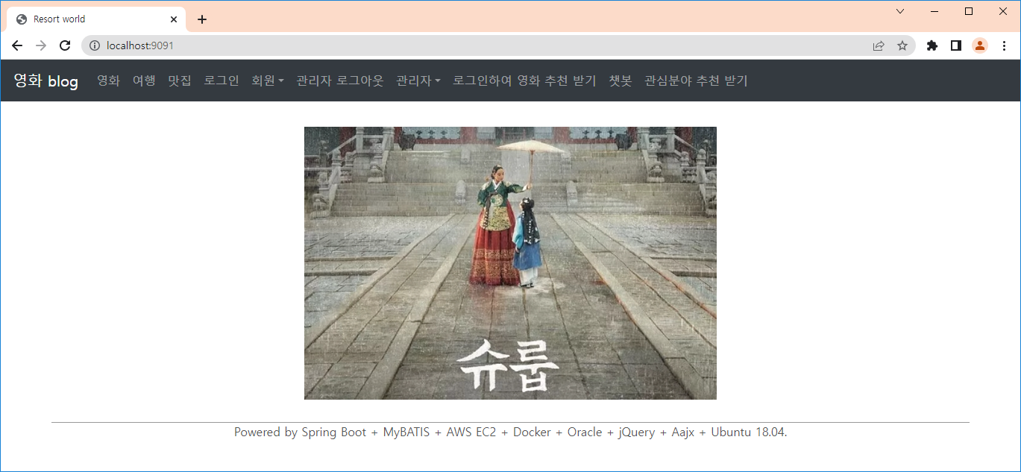
1.1 시작 화면

Slide 26
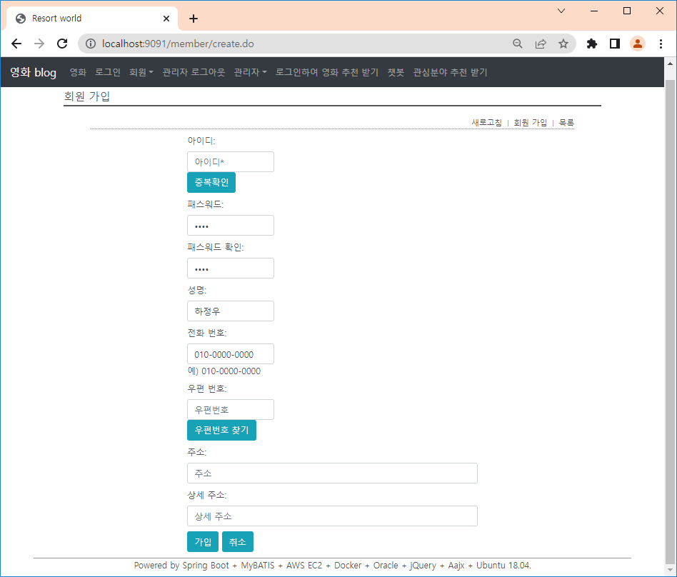
1.2 회원 가입

Slide 27
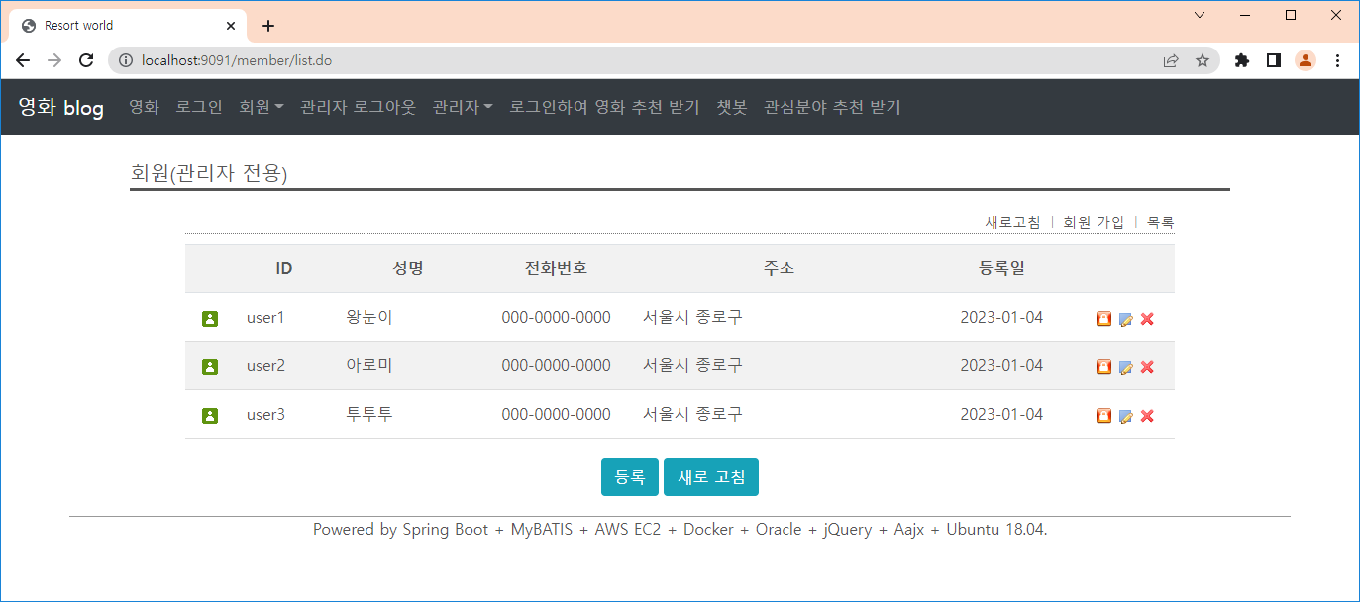
1.3 회원 목록

Slide 28
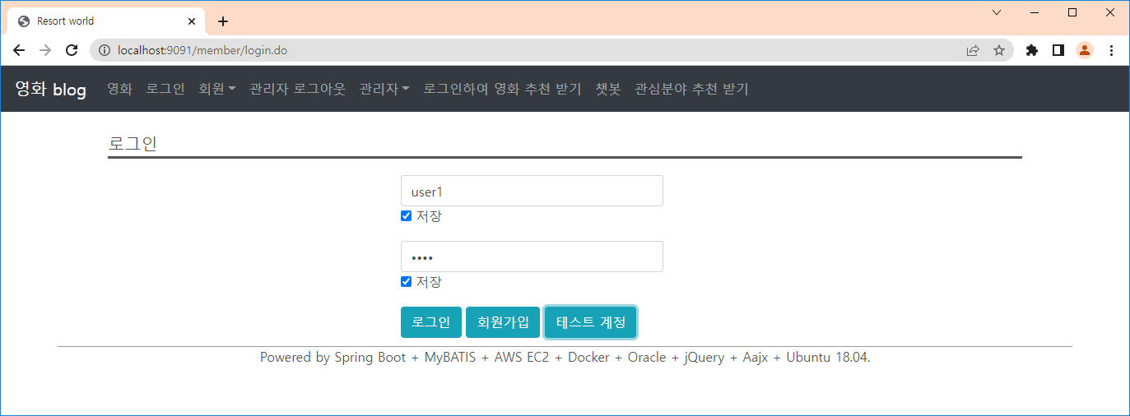
1.4 회원 로그인

Slide 29
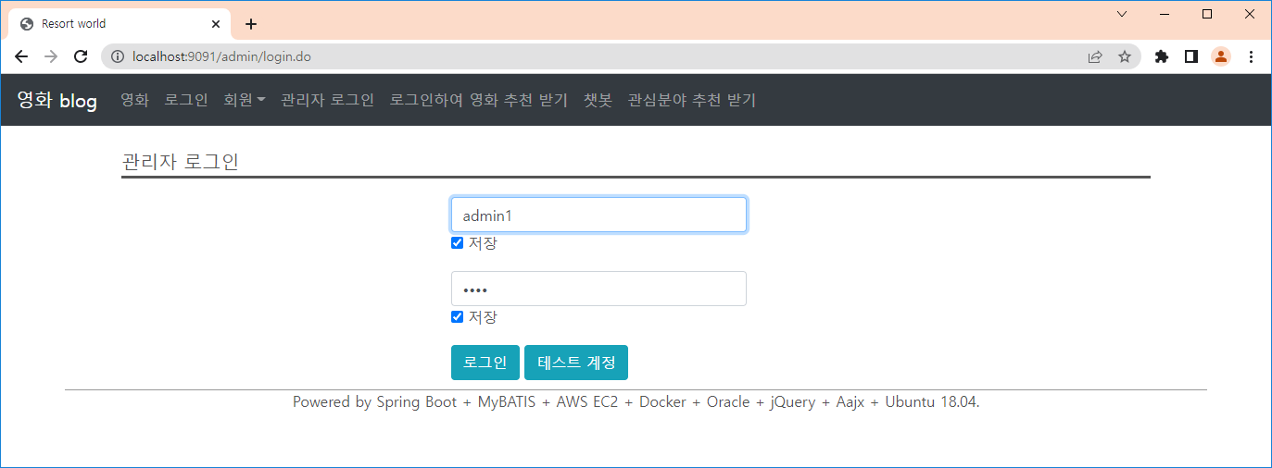
1.5 관리자 로그인

Slide 30
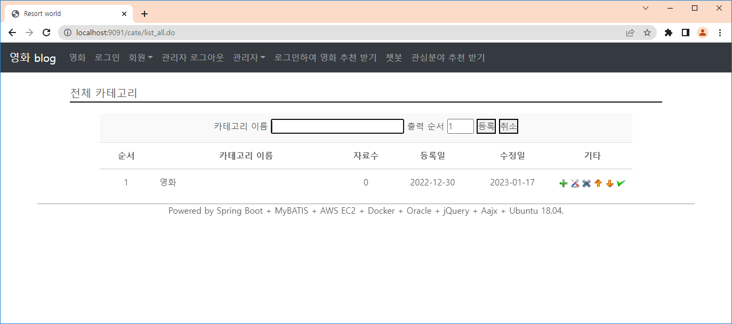
1.6 카테고리

Slide 31
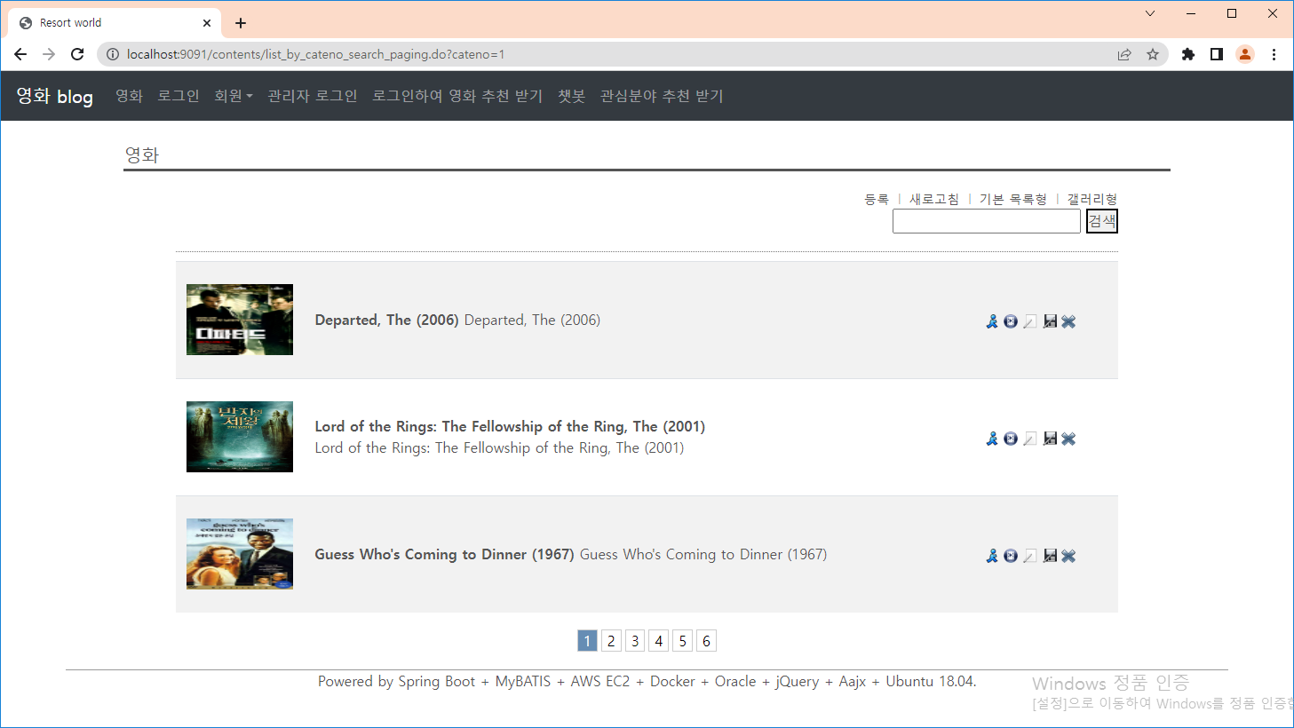
1.7 영화 목록 1

Slide 32
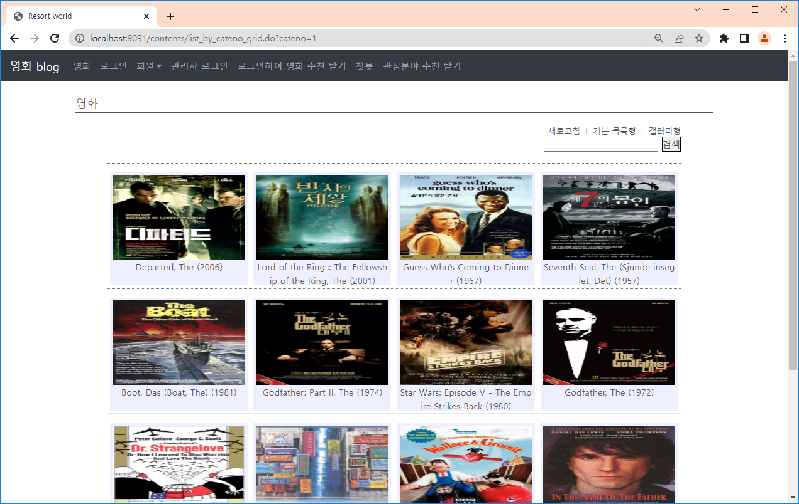
1.8 영화 목록 2
1.8 영화 목록 2

Slide 33
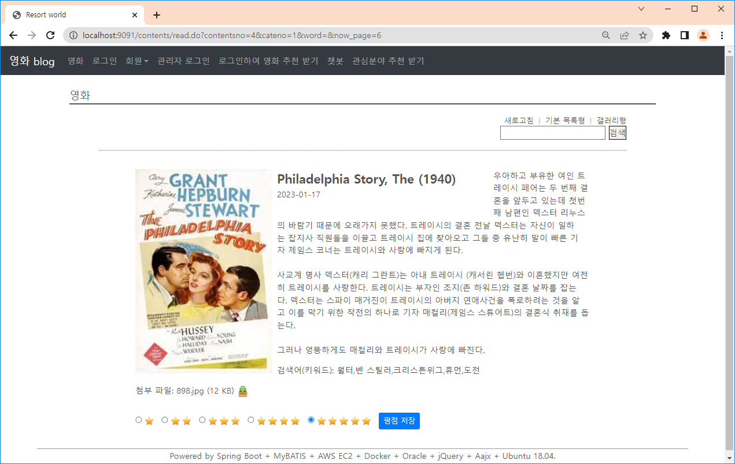
1.9 영화 조회

Slide 34
2. Deep Learning 기반 추천 시스템(DNN)

Slide 35
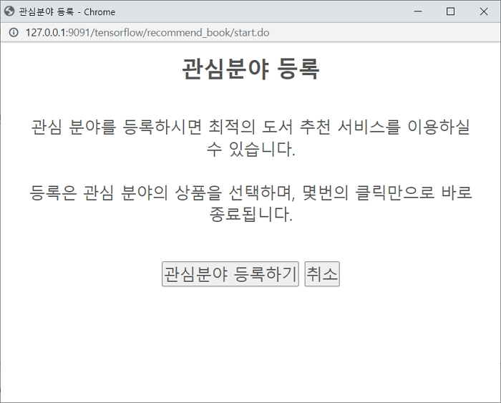
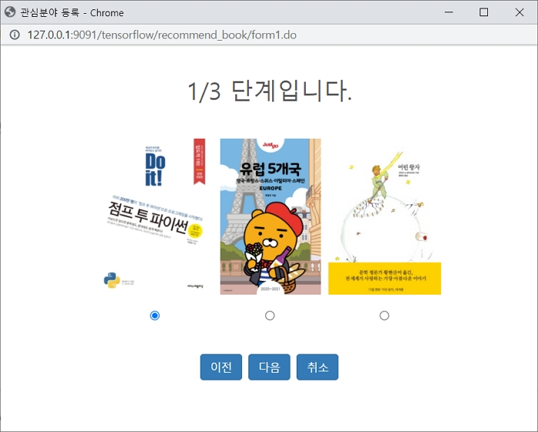
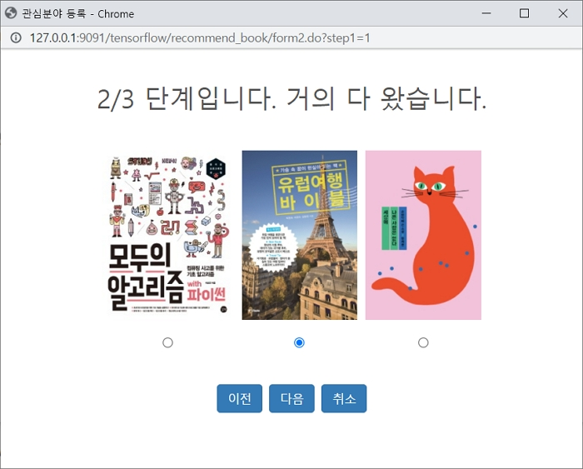
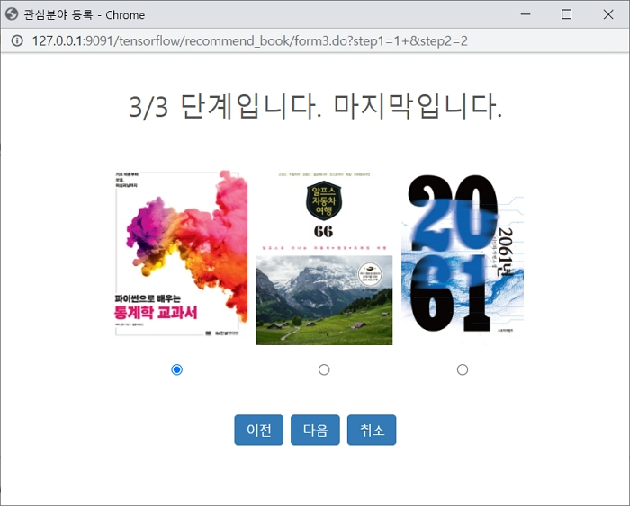
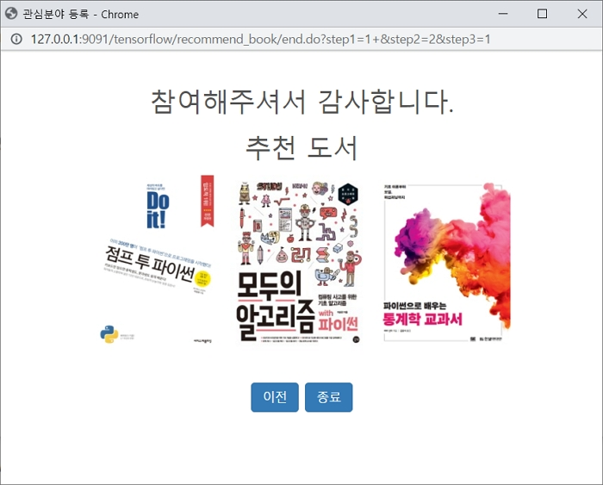
2.1 Spring boot + Django를 사용한 경우

Slide 36
3. Machine Learning 기반 추천 시스템(MF)

Slide 37
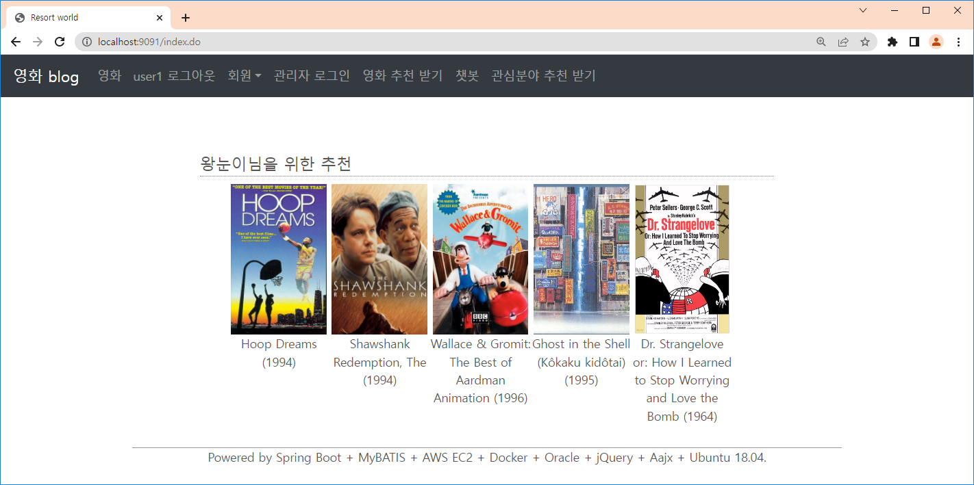
3.1 user1 로그인시 행렬 요인화 알고리즘(MF) 기반 추천

Slide 38
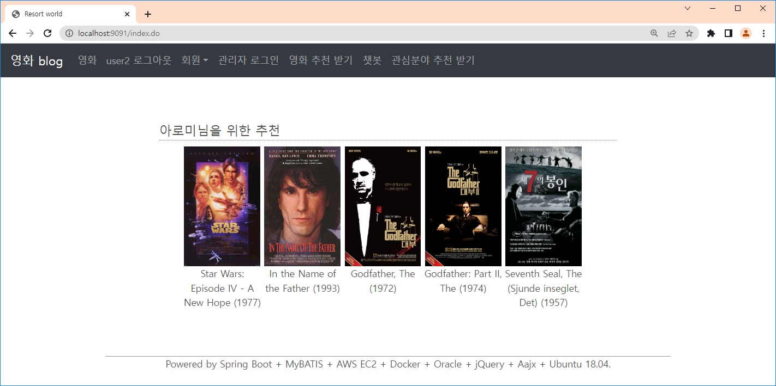
3.2 user2 로그인시 행렬 요인화 알고리즘(MF) 기반 추천

Slide 39
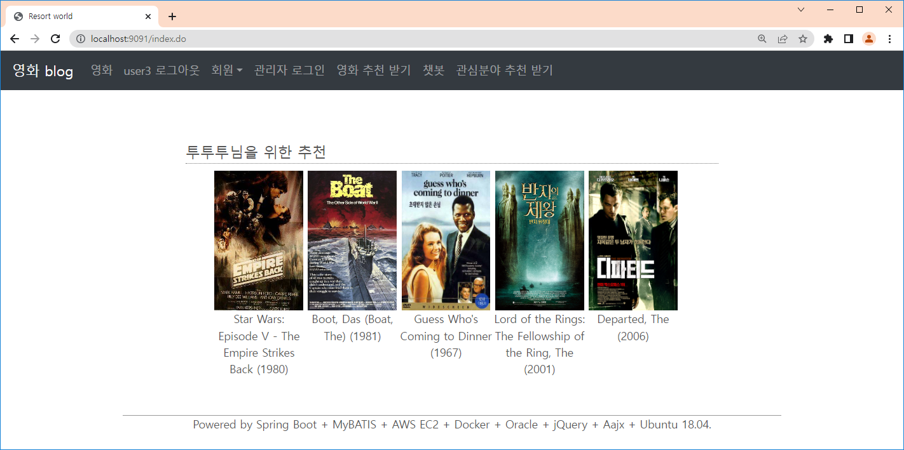
3.3 user3 로그인시 행렬 요인화 알고리즘(MF) 기반 추천

Slide 40
4. 챗봇

Slide 41
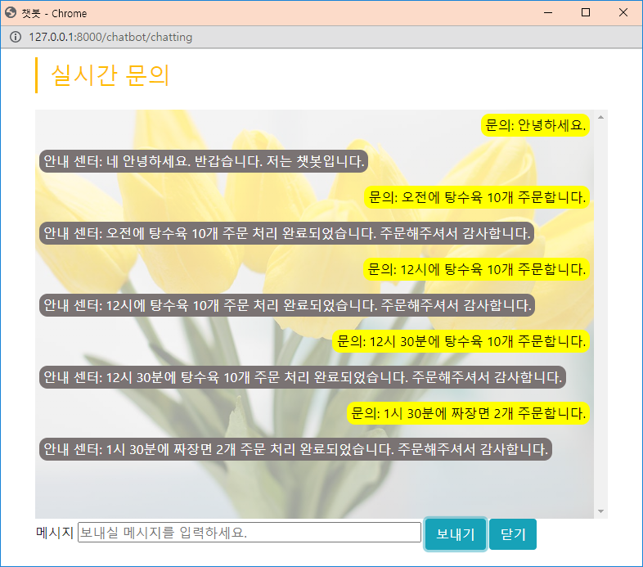
4.1 챗봇

Slide 42
5. 프로젝트 시연 1. Web service 2. 추천 시스쳄 3. 챗봇(선택)

Slide 43
6. 프로젝트 후기

Slide 44
개발자1
프로젝트를 합치는 과정이 쉽지는 않았지만, 그로 인해 좀 더 소스가 어떻게 실행되는지를 알 수 있어서 좋은 기회였다고 생각합니다.
개발자2
쉽지는 않았지만, 여러 가지 배울점이 많았다.
개발자3
처음으로 해보는 팀프로젝트로 팀원간의 의사소통 협력 등 필요한 점과 여러가지를 깨닫게 된 좋은 경험이었습니다. 감사합니다.

Slide 45
Thank you!

